Slide 1
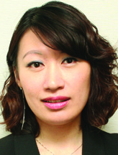
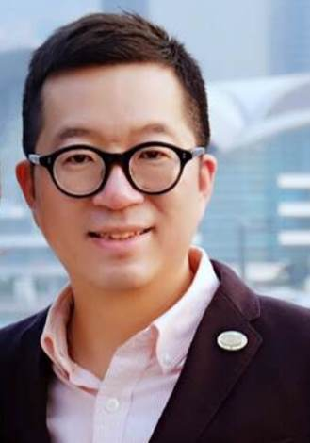
利用TLS達成事業目標
Reach Your Goals With TLS
Emmy Yeung
Calvin Ip
高級顧問經理級
Director
四個佣金週期共賺取HK$138,000
HK$138,000 in 4 Commission weeks
產品拓展經理
Product Marketing Manager
本簡報中提到的收入等級純屬舉例說明，無意代表美安香港超連鎖™店主的一般收入，也無意表示任何超連鎖™店主皆可賺取同等收入。美安香港超連鎖™店主的成功與否，取決於其在發展事業時的努力、才能與投入程度。
The income levels mentioned in the following presentation are for illustration purposes only. They are not intended to represent the income of a typical Market Hong Kong UnFranchise ™Owner, nor are they intended to represent that any given Independent UnFranchise ™ Owner will earn income in that amount. The success of any Market Hong Kong Independent UnFranchise ™ Owner will depend upon the amount of hard work, talent, and dedication which he or she devotes to building his or her Market Hong Kong Business.

Slide 2
減重不是魔術，是有科學根據的！

Slide 3
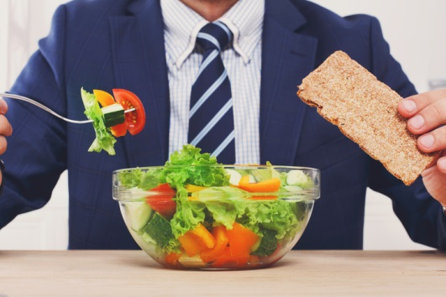
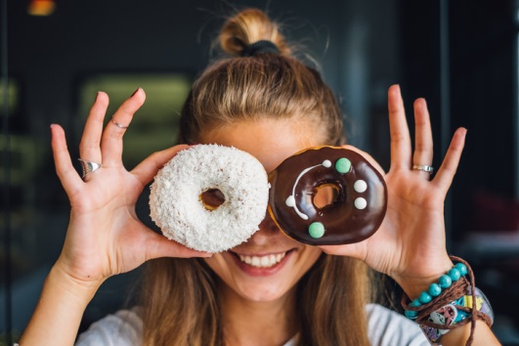
體重管理機會及市場
38.8%年齡介乎18－64歲的香港人，體重身高指標（BMI）超過23，當中包括20.7%的人士屬於肥胖
男性（48.2%）比女性（30.5%）較多屬超重或肥胖。55－64歲年齡組別的人士有最高的超重或肥胖比率（49.4%）*
缺少支援服務的減重巿場
成年男士
青少年
代謝症候群
地盤工人
*衞生防護中心 衞生署
https://www.chp.gov.hk/tc/healthtopics/content/25/8802.html

Slide 4
健康即是生活模式…
事實證明，使用非藥物模式療法能預防並改善與肥胖相關的慢性疾病*
*Lifestylemedicine.org; American College of Lifestyle Medicine

Slide 5
健康即是生活模式…
飲食與營養
運動
睡眠
情緒健康
社群
關係
不酗酒及不吸煙

Slide 6
體重管理；財政責任
目前每年糖尿病的醫療保健費約為20億港元，
其中約一半與成年人的超重和肥胖有關。
SM McGhee *, GN Thomas, CM Schooling, J Chau, LC Wong. Economic burden of diabetes related to excess body weight in Hong Kong. Hong Kong Med J 2014;20(Suppl 3):S5-7

Slide 7
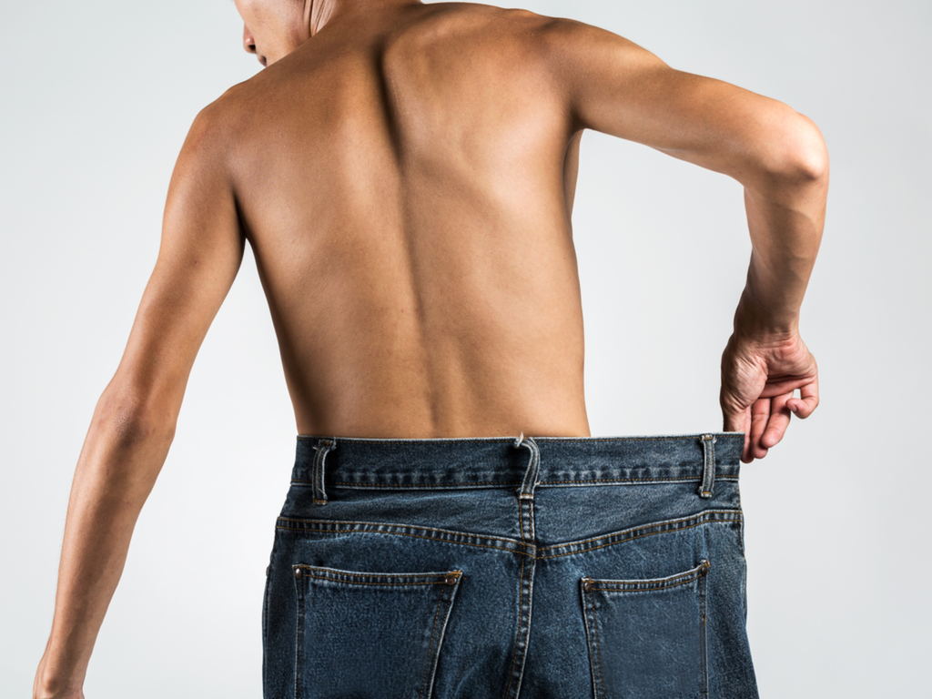
一個證實可行、全面、可度身訂造及具科學支持的計劃，主要針對日常生活方式。

Slide 8
TLS®的四大元素...
低升糖飲食
營養
補充品
身體組成
教育

Slide 9
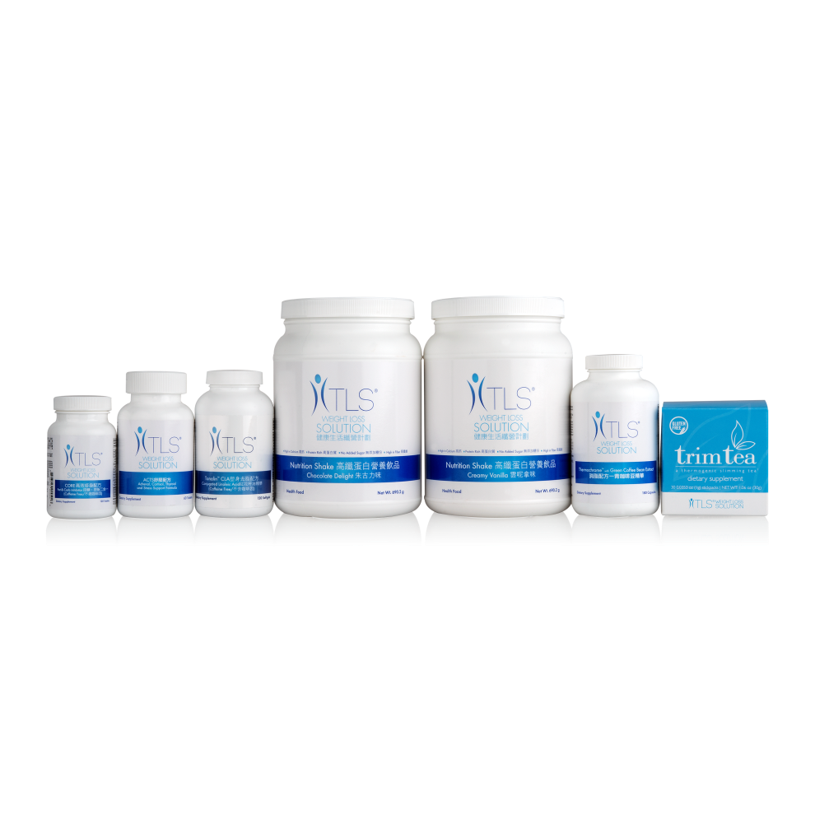
為甚麼使用補充品？
為支援全新的健康生活模式而設
不適當的飲食習慣
支援荷爾蒙平衡
碳水化合物敏感度
長期壓力和疲勞
支援新陳代謝
燃脂
TLS®營養補充品簡單概覽

Slide 10
D

Slide 11
Code: HK6610 UC: HK$243.00 SR: HK$341.00 BV: 20

Slide 12
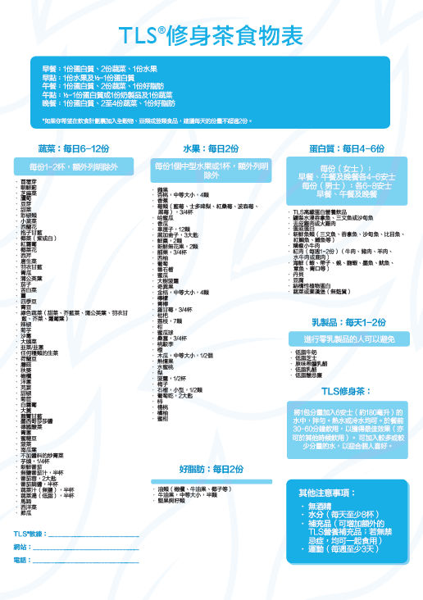
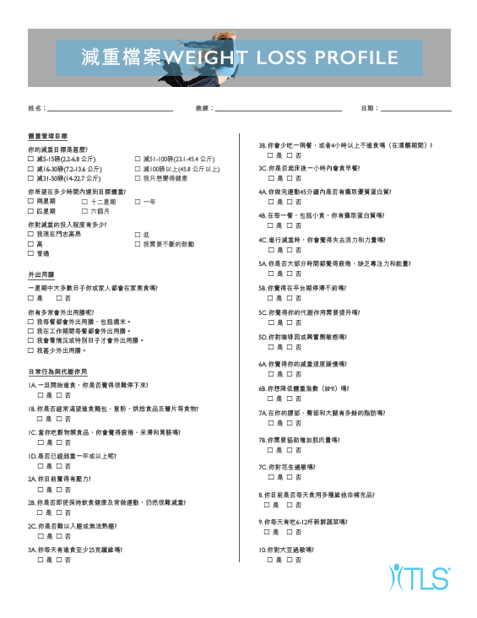

Slide 13
選擇就是 關鍵
TLS® 12週計劃
TLS® 21日挑戰

Slide 14
2017 TLS頂尖21 銷售高手優勝者
ROBERTS, LEE & CARIN | 美國
NGUYEN, LANIE AND VAN | 美國
VISCOME, JESSICA & JOSEPH | 美國
CHUN-YI, CHEN | 台灣
FREEMAN, LIBERTY P | 美國
PATRICK, SUZANNE | 美國
PENG, QIANRUI | 美國
SHU-FENG, TSENG | 台灣
XU, CHENGCHENG | 美國
WANG, NANCY & TINGCHUNG | 美國
CORMACK, MEGAN AND ADAM | 美國
VACCA, NANCY R | 美國
MILLER-IHLI, NANCY J & KEVIN D | 美國
HUANG, HANTING | 美國
SELICK, CARYN E & BLOOMGARDEN, AMY (MDs) | 美國
HOSODA, SADATO | 美國
ORSHAN, JOANNE | 美國
MICHAUD, JESSICA | 美國
HSIAO-CHEN, HUANG | 台灣
GERSHMAN, JENIFER LYN | 美國
DENNIS, APRIL & PARKER, KAM | 美國

Slide 15
2018 – TLS®頂尖21全球銷售高手宣傳活動
適用於：
澳洲、加拿大、香港、馬來西亞、墨西哥、新加坡、西班牙、台灣、英國、美國
必須為合格及活躍的超連鎖店主
活動日期由2018年2月1日至6月30日
向優惠顧客銷售TLS系列產品或超連鎖店主自購TLS系列產品，花費每1美元（超連鎖™價格）將獲得1分
每親自招募一名主修TLS的合資格事業夥伴，將獲得500分
優勝者將於2018年7月31日公佈

Slide 16
透過TLS®健康生活模式
建立你的事業

Slide 17
向10人作出零售
每個人都認識一些朋友
投入社交
集合你喜愛的工具
預約TLS®概覽
銷售TLS®減重計劃
按著目標、投入度、負擔能力
跟進追縱

Slide 18
1) 社交媒體：開發陌生市場
訂立策略
使用召喚行動計劃
實踐TLS®生活模式
解決問題
要投入交際
發佈讓人注目的貼文
Notes:
策略
不要未有計劃先行動
意見:
你如何表現自己？+你如何令你的品牌突出？
專業？ 充滿動力？ 有趣？ 有權威？
你如何讓你與顧客的互動變得友善又輕鬆？ 人們更傾向於在私密的環境中談論個人目標。
選擇國家/地區:
你想如何被認識？
如何加強你的內容、標題、關注者的互動？
80/20:
80%活躍於社交之中 (例如活出TLS生活模式), 20%推銷產品
人們渴望有聯繫，不喜歡看廣告 - 因此要有個人分享+不要過份使用「立即購買」硬銷產品
尋找+ 針對你的觀眾群
你想尋找哪些觀眾？
他們希望看到甚麼？
你如何以可聯繫他們？
召喚行動
鼓勵評論、購買、瀏覽網站或參與
舉例：
給我們留言以了解更多！
火速+立即購買！
留言跟我們分享你最喜愛的產品！
請多寫評論+跟我們分享你喜愛的產品
實行TLS生活方式
積極！
興奮展示你對TLS的熱愛與熱情，其他人也會想要這樣做！
發布圖像、短片、食譜、運動鍛煉及激勵
高質素圖像
穿著TLS形象的裝束
在社交媒體上發放你實行TLS生活模式的照片
讓自己和你的目標更貼近你的觀眾。

Slide 19
與我們聯繫
@TLSmhk
TLS主題標籤：
#hktls
#TLS21DAYS
#FINDYOURFIT

Slide 20
TLS®培訓及教育
hk.tlsslim.com/yourURL
TLS錄音
TLS101訓練
TLS201訓練
下載TLS教練指南
下載TLS事業指南

Slide 21
2) 顧客／超連鎖™店主成為Go Now 夥伴

Slide 22
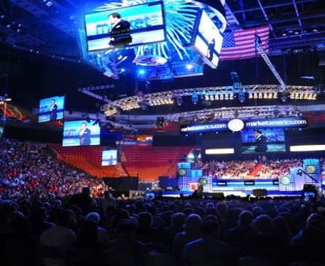
利用TLS®建立事業
零售
推薦
教育
購物年金
你需要做的就是賺取永續收入！

Slide 23
減重不是魔術，是有科學根據的！

